Slide 1
Participaciones partidistas de posguerra
Pensamiento
‘’La paz exige cuatro condiciones esenciales: verdad, justicia, amor y libertad”
San Juan Pablo II

Slide 2
La solución negociada para finalizer el conflicto interno salvadoreño a través de los Acuerdos de Paz generó espacios para constituir un esquema diferente, transformer el regimen político y mejorar la convivencia de los acuerdos sociales
Una promesa propuesta pero no sin objetivo común
En El Salvador se ha desarrollado, intensamente, la vida partidaria en los últimos años así lo demuestran los hechos de la vida política
Ésto demuestran la intensa lucha por el poder
En la democracia, los partidos políticos son el canal exclusive para llegara al gobierno, es decir, que un grupo de personas tiene interes en ayudar a los ciudadanos se organiza y forma su “partido político”.
Se forman las ideologías

Slide 3
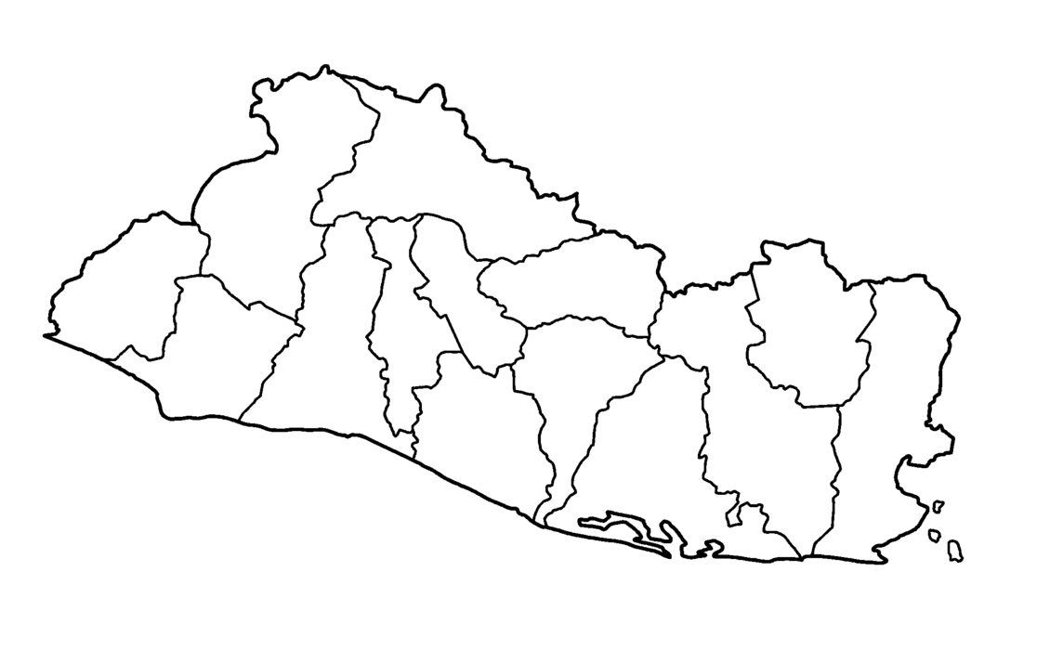






Partidos politicos de la actualidad en que se disputan el liderazgo gubernamental

Slide 4
política
Un deber ciudadanos y un derecho de todos

